Slide 1
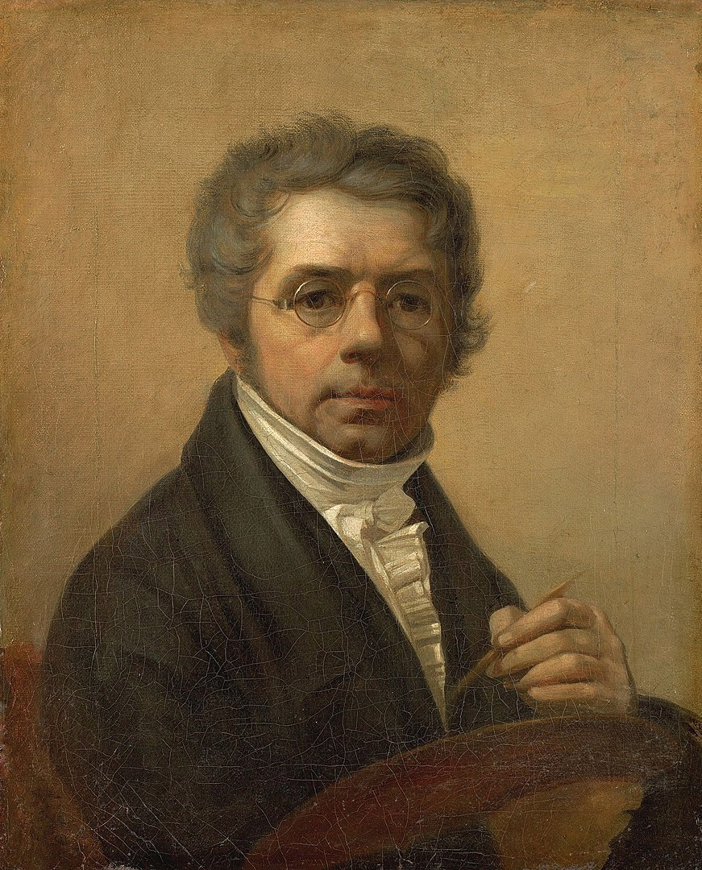
Алексей Гаврилович Венецианов: Жизнь и Творчество
Вклад Венецианова в русское искусство трудно переоценить и трудно перечислить все, что им было сделано. Он способствовал становлению и развитию национального бытового жанра (особенно крестьянской темы в нем). Разработал принципиально новую методику обучения рисунку и живописи, остававшуюся актуальной на протяжении многих десятилетий. Создал одну из первых частных художественных школ в России, дав, таким образом, возможность представителям "низших сословий" раскрыть и реализовать свой творческий потенциал (без школы Венецианова история русского искусства не досчиталась бы многих ярких имен). Стоял у истоков русского национального пейзажа. Был одним из распространителей техники литографии в России. И, наконец, , одним из «отцов» стиля «русский бидермайер», правда, больше проявившегося в творчестве его учеников и последователей.
245 лет со дня рождения

Slide 2
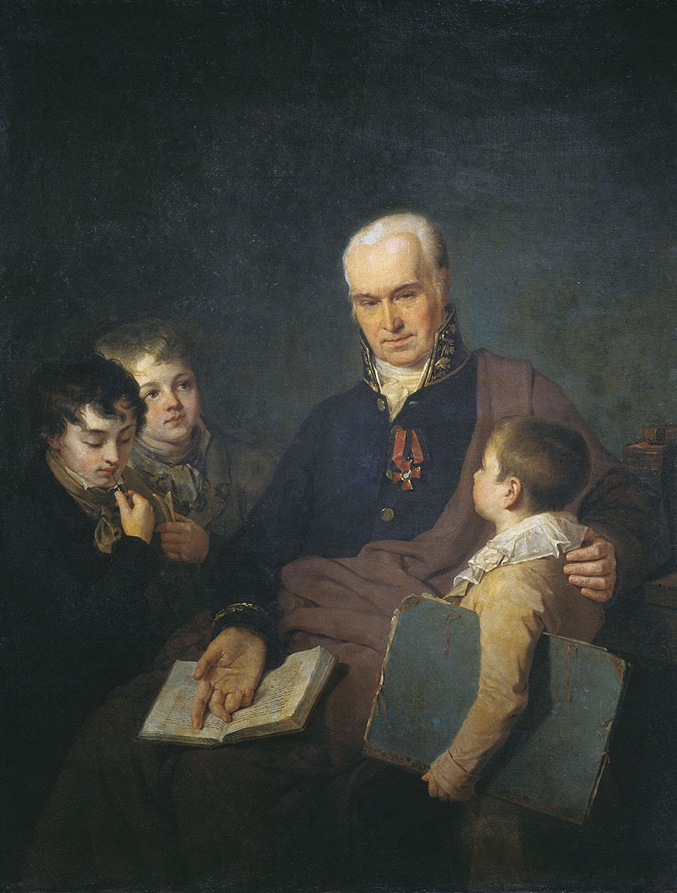
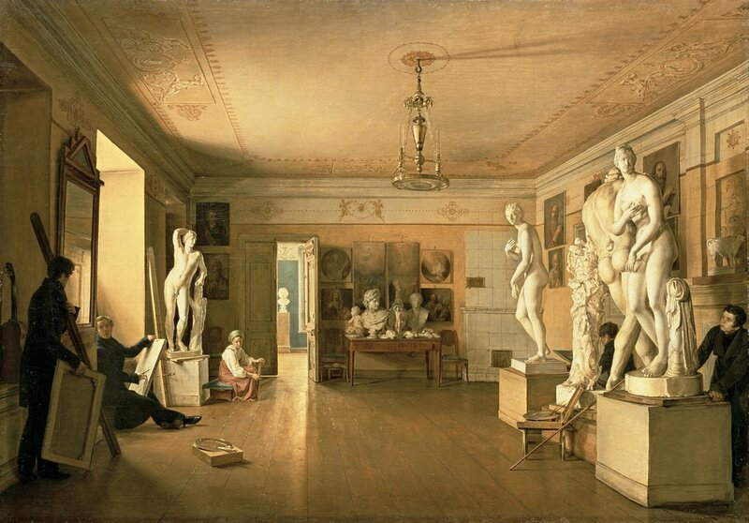
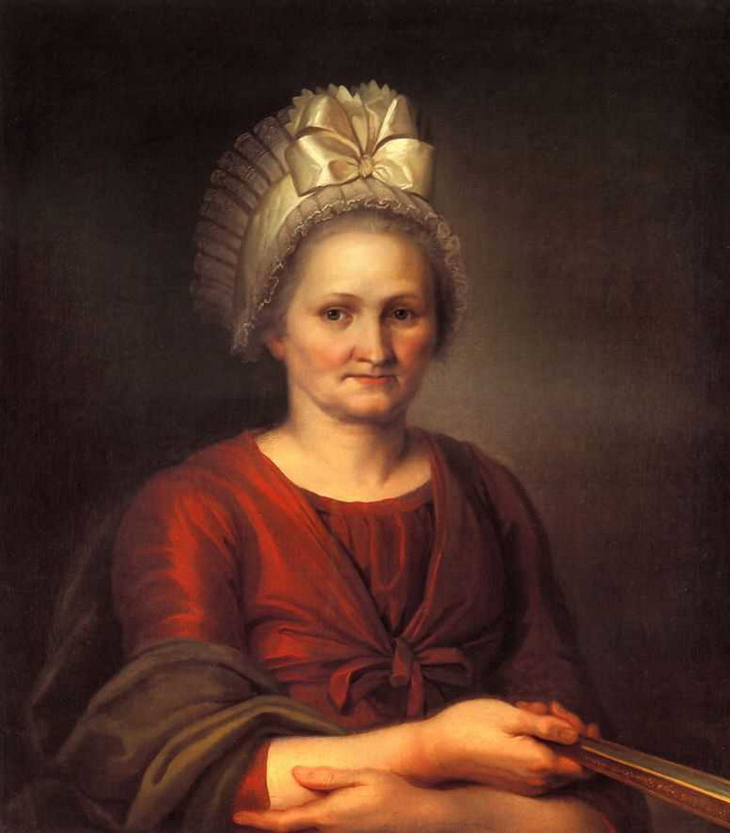
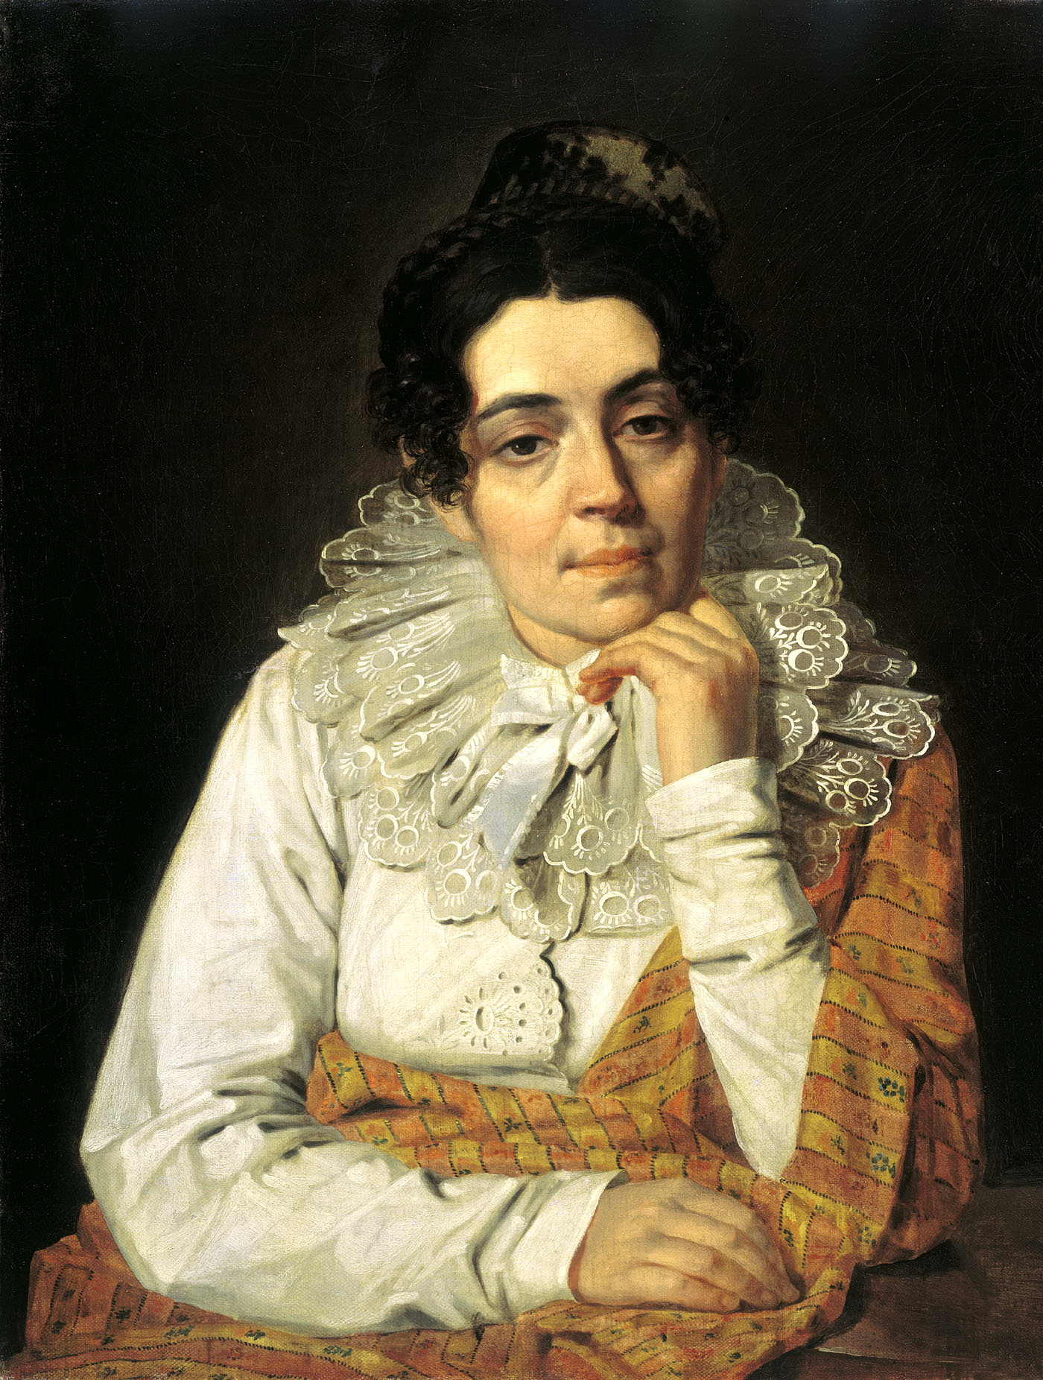
Ранние годы и формирование личности
Алексей Гаврилович Венецианов (1780-1847) - явление исключительное в русской художественной культуре. Сын московского купца греческого происхождения, получивший домашнее художественное образование, петербургский чиновник-землемер, копировавший картины в Эрмитаже и бравший уроки живописи у В.Л. Боровиковского, ставший его последователем, снискав официальное признание Императорской Академии художеств в качестве портретиста, - он стал и одним из реформаторов русской живописи.
Образование Венецианов получил в одном из московских пансионов. Среди предметов там были основы живописи, где его научили «составлять краски, делать рамки, то есть подрамки, натягивать полотно на подрамку, прокрашивать его и просушивать, рисовать карандашом на полотне и затем отделывать красками».
Он писал: «Часто по целым часам стою в Эрмитаже перед картиною и дохожу, как-то, как это сделано и отчего оно так поразительно хорошо». В музее Алексей Венецианов познакомился с несколькими художниками. У одного из них — портретиста Владимира Боровиковского — начал брать уроки.
Алексей Венецианов показал в Академии художеств свой автопортрет. За него художнику присвоили звание назначенного в академики. А уже через несколько месяцев за портрет живописца Кирилла Головачевского Венецианова назначили академиком.
А. Г. Венецианов. Портрет К. И. Головачевского с тремя воспитанниками Академии художеств. 1811
Холст, масло. 143,5 × 111 см
Русский музей, Санкт-Петербург

Slide 3
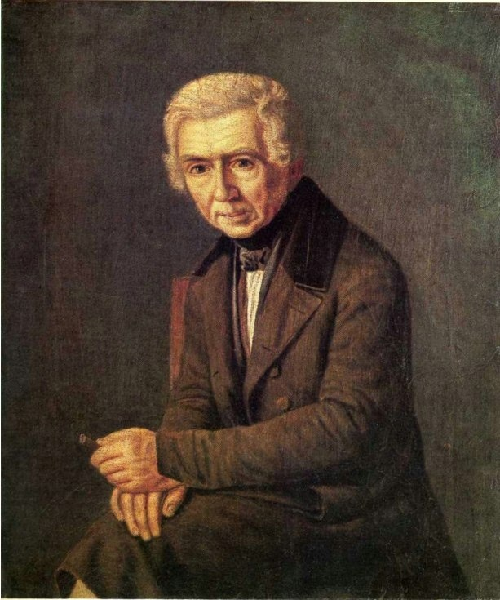
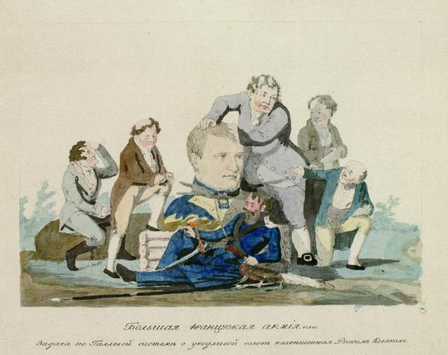
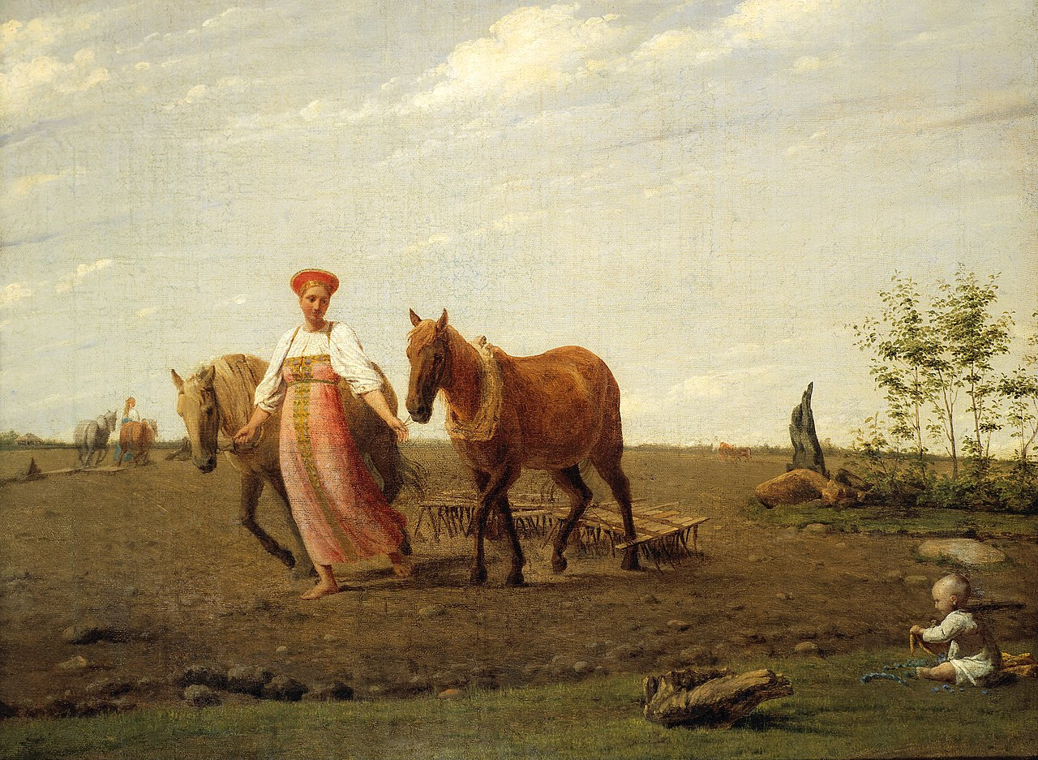
Начало карьеры: от чиновника к художнику
Венецианов служил чиновником. Параллельно занимался живописью и копированием картин. Постепенно живопись стала его основной деятельностью. Он оставил службу и полностью посвятил себя искусству.
Чиновник
Живопись
Художник
В 1802 переехал в Петербург. С 1807 по 1819 состоял на государственной службе — служил чиновником в Почтовом, а затем Лесном департаментах.
Творческую деятельность начал как портретист. В 1807 предпринял издание сатирического журнала, который был запрещен правительством. В 1812—1813 участвовал в создании большой серии карикатур на события войны с Наполеоном. Сделал много рисунков на бытовые темы.
С 1819 — в отставке, полностью посвятил себя живописи. Жил в своем имении Сафонково Тверской губернии. Создал школу, в которую принимал крепостных и детей из бедных семейств. Автор ряда записок об искусстве и о методах преподавания.

Slide 4
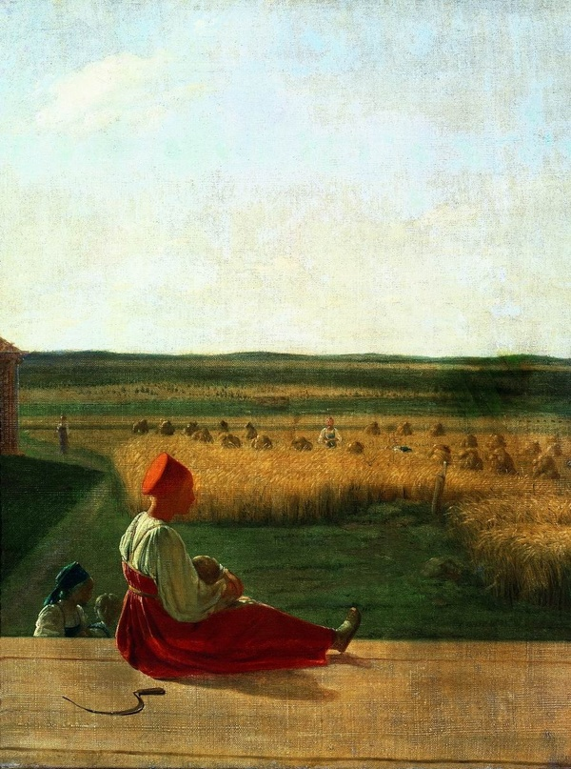
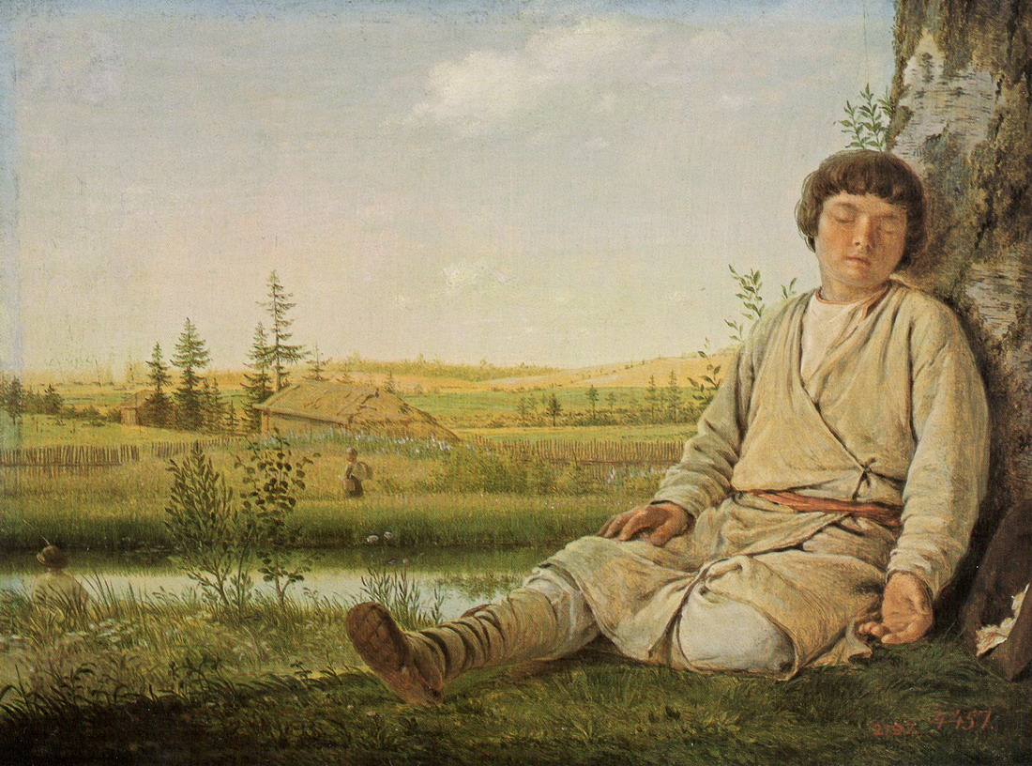
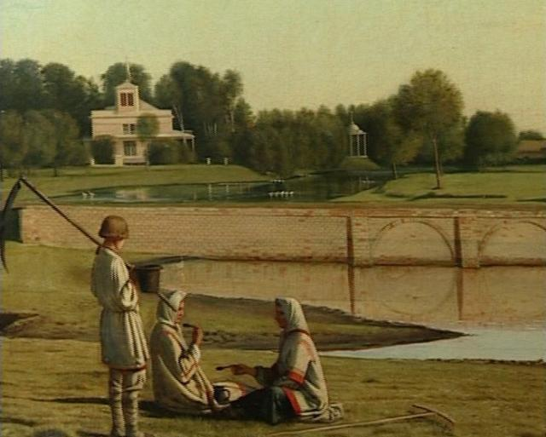
Переезд в деревню и основание собственной школы
Венецианов переехал в деревню Сафонково. Там он основал собственную художественную школу. В школе обучались талантливые крепостные крестьяне. Многие из них стали известными художниками. Земля Сафонкова кормила семью Венецианова в прямом и буквальном смысле слова. Она же и ее жители питали творчество художника. Практически все его жанровые картины родились здесь, среди округлых холмов и густых лесов, на берегу тихой речки с почти символическим названием Ворожба.
1819 -
Переезд в деревню Сафонково.
1833 -
Основание художественной школы.
1842
Обучение талантливых крестьян.
А. Венецианов «На жатве. Лето» 1820 г.

Slide 5
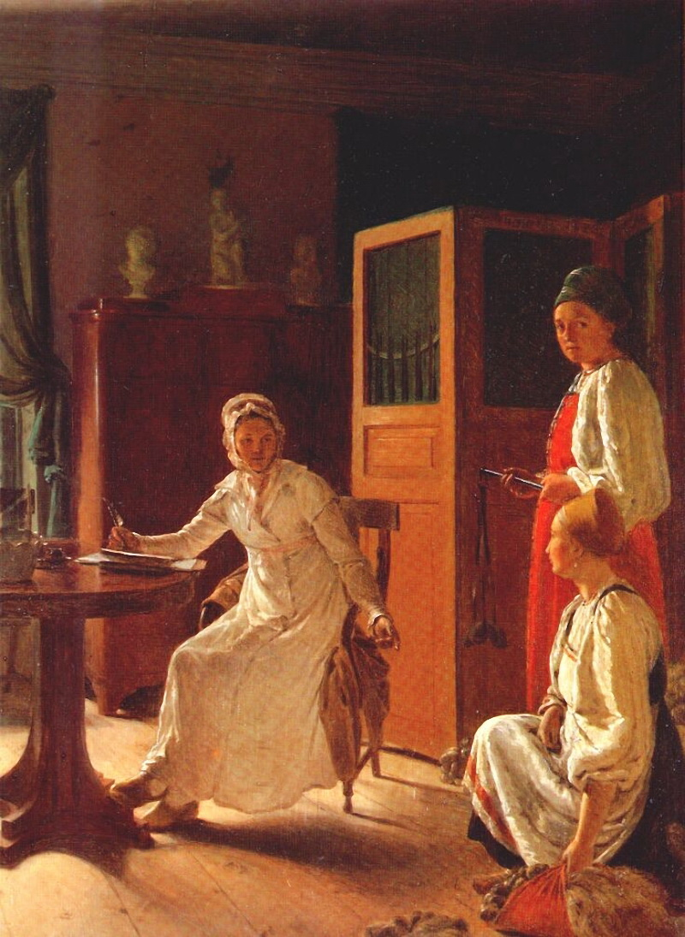
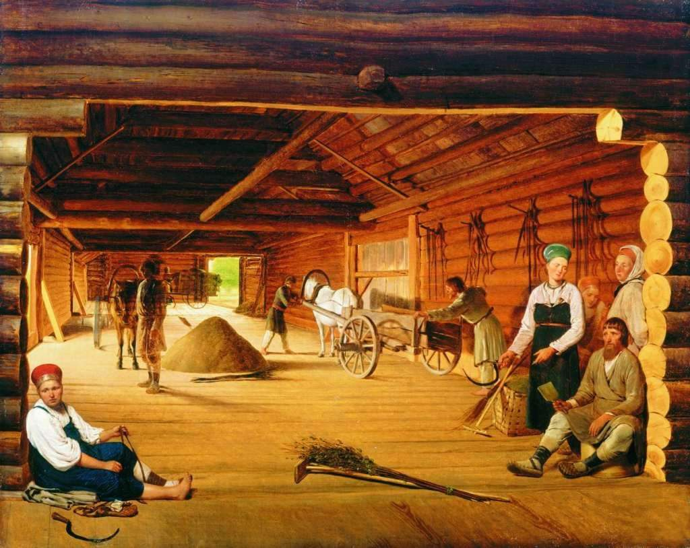
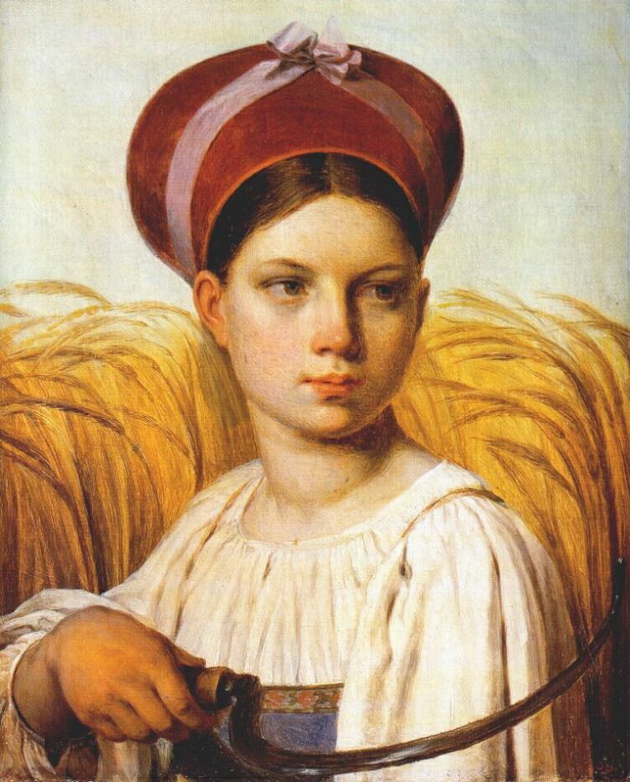
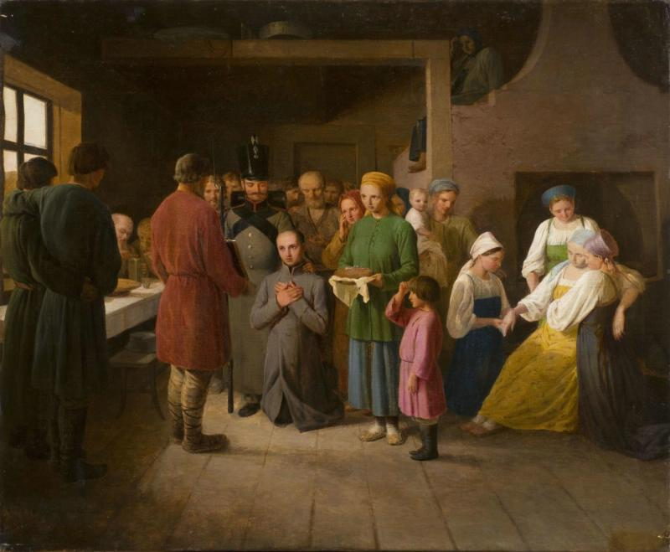
Крестьянская тема в живописи Венецианова
Изображение крестьянского труда.
Отражение повседневной жизни.
Показ крестьянских праздников.
А. Венецианов «Гумно». 1821 г.
А. Венецианов «Жница». 1820 г.
А. Венецианов «Проводы рекрута». 1820 г.
А. Венецианов «Утро помещицы». 1823 г.

Slide 6
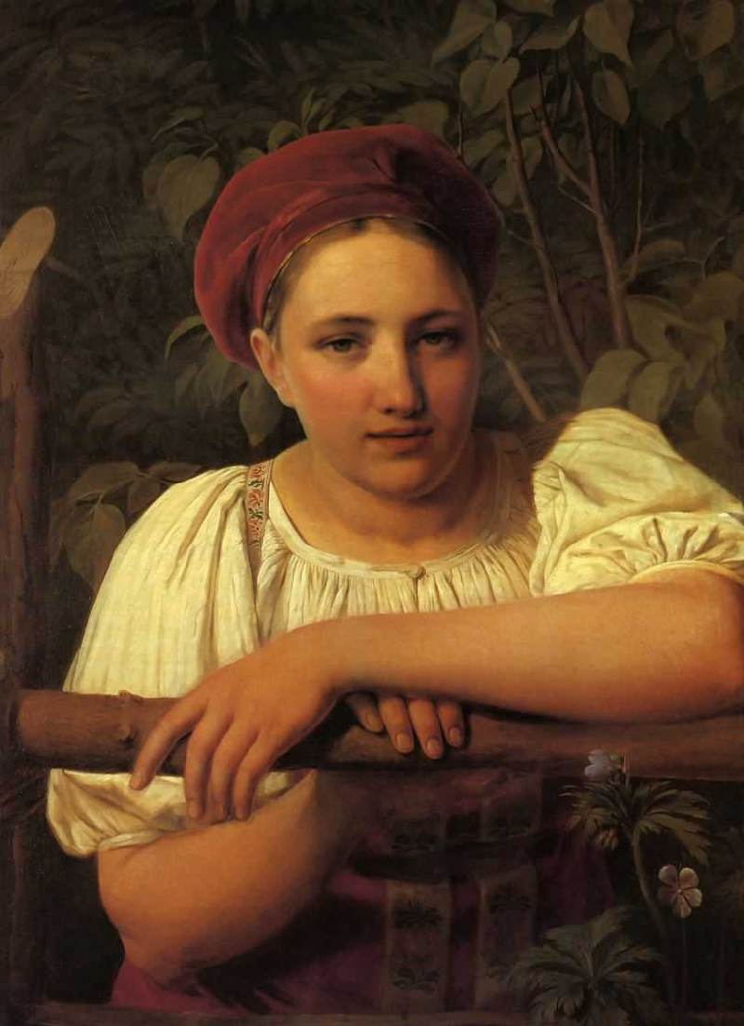
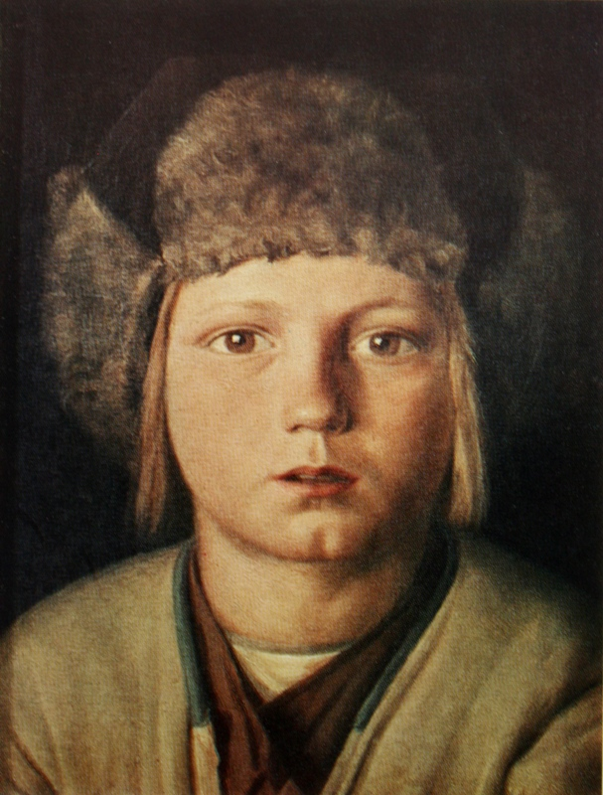
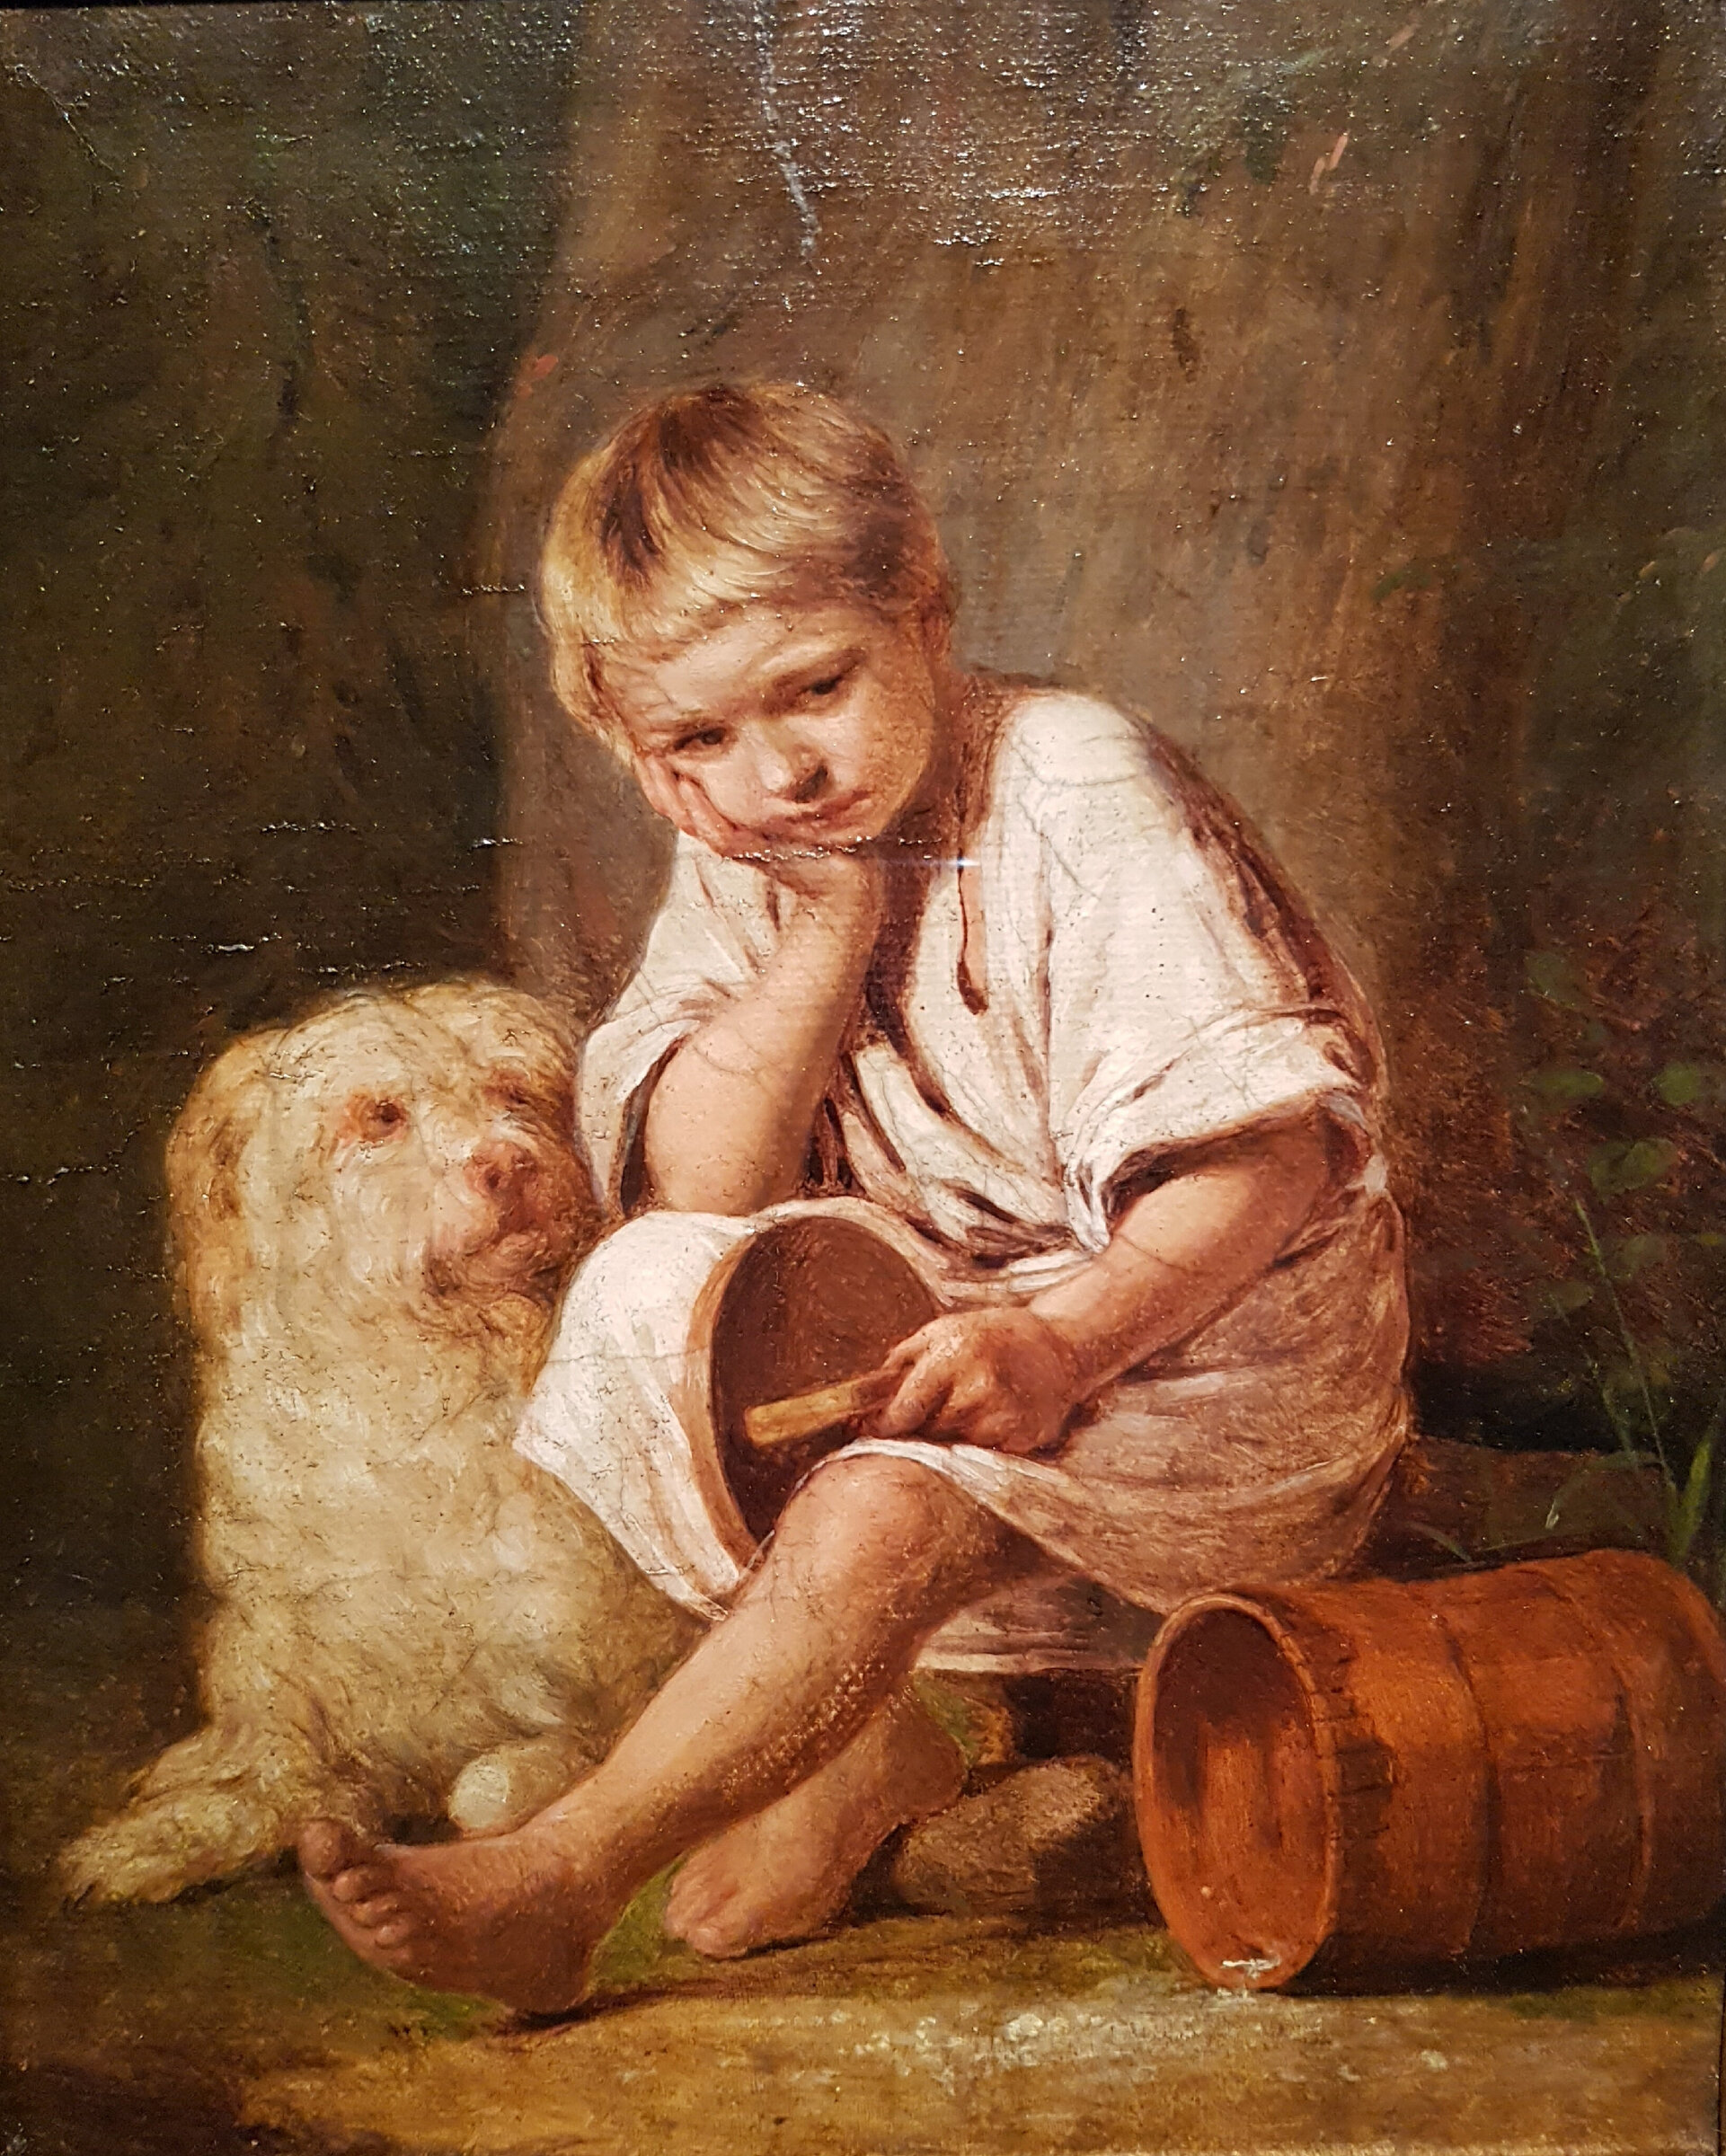
Вклад в развитие русского искусства
Венецианов оказал огромное влияние на русское искусство. Он стал одним из основоположников реализма. Его школа воспитала целое поколение художников. Они продолжили развивать крестьянскую тему.
Основоположник реализма в живописи.
Воспитание поколения художников.
Развитие крестьянской темы в искусстве.
Реализм
А. Венецианов «Крестьянка Тверской губернии». 1840 г.
Григорий Сорока «Крестьянский мальчик» 1840-е
А. Венецианов «Вот-те и батькин обед» 1824 г.

Slide 7
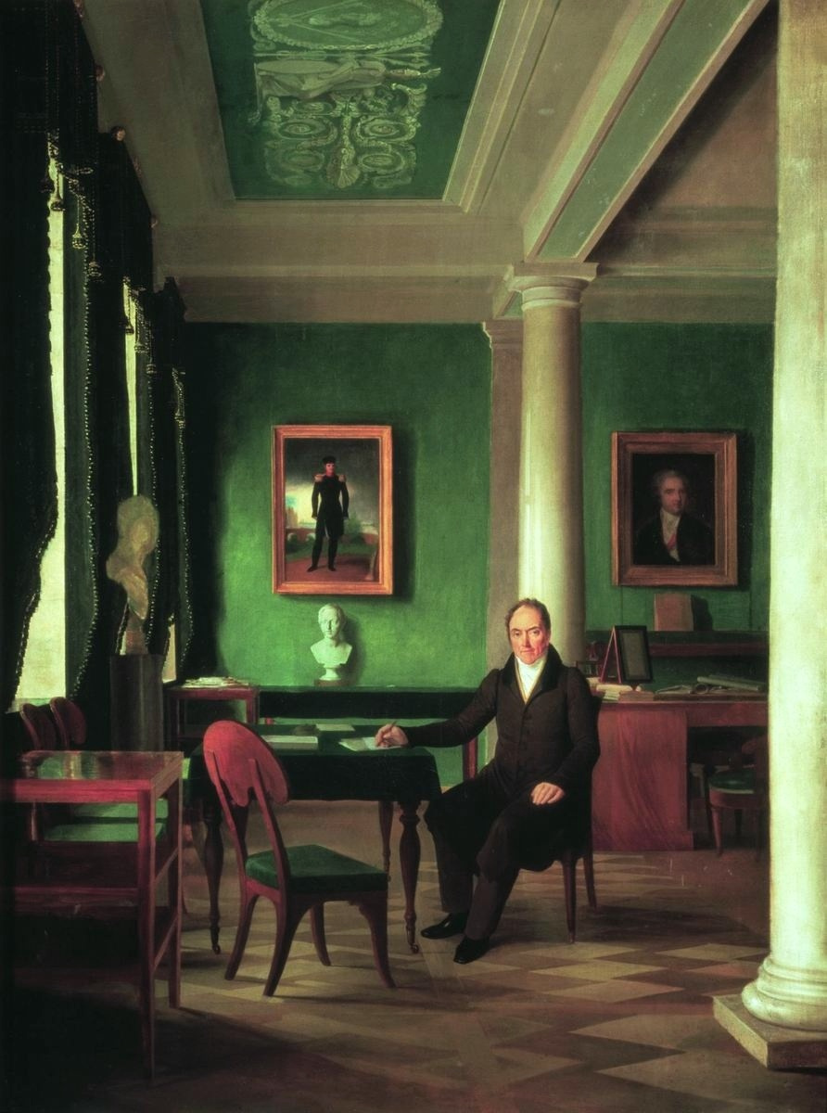
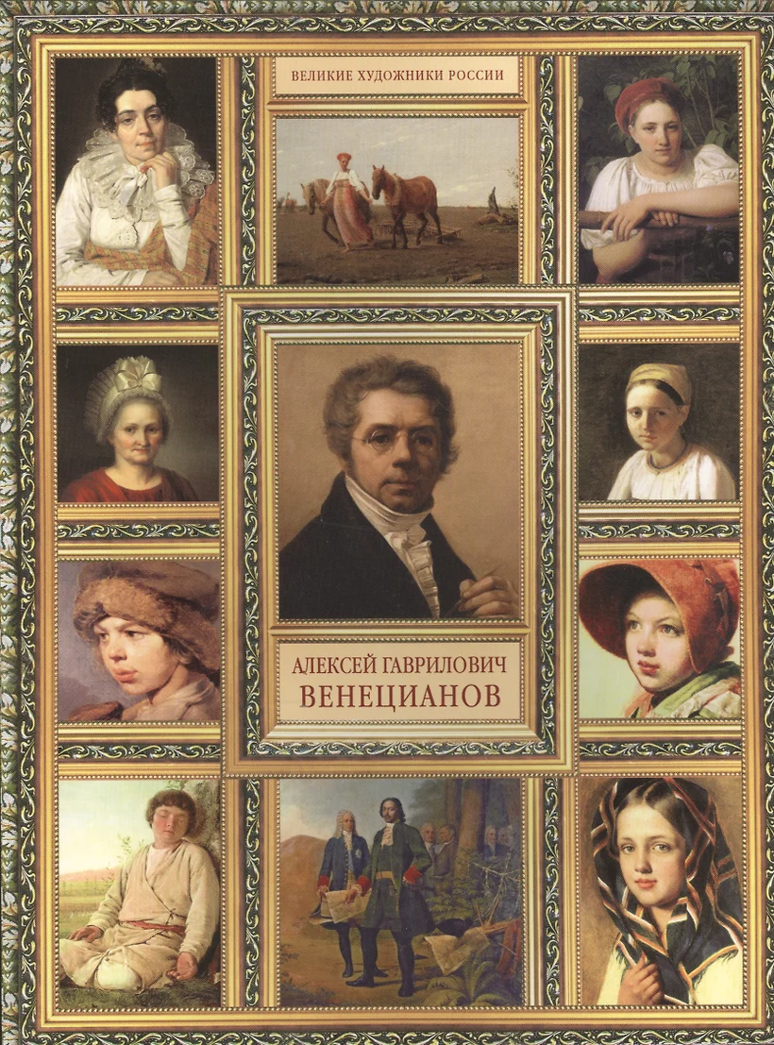
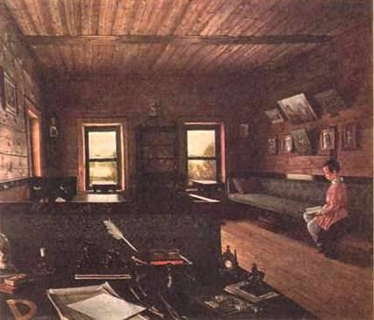
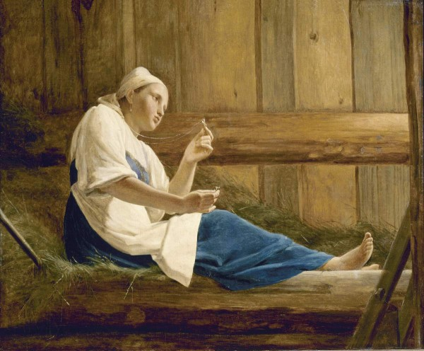
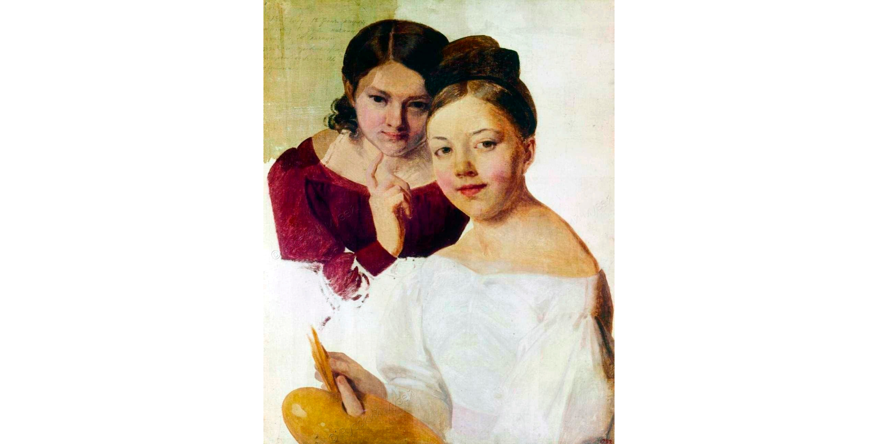
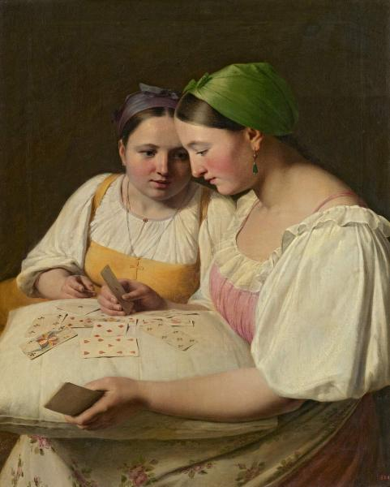
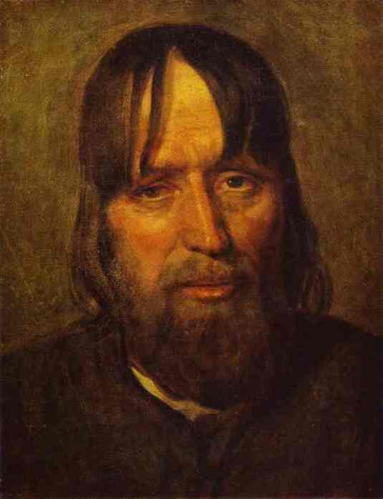
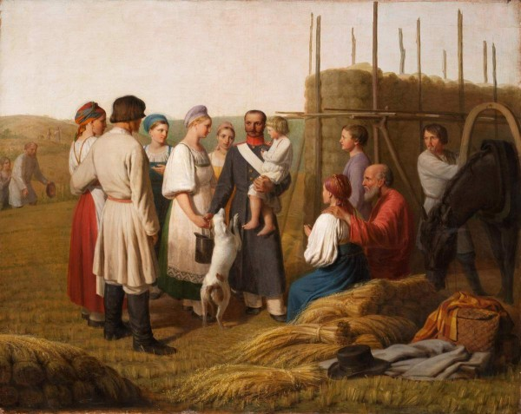
Признание и наследие
Венецианов получил признание еще при жизни. Его работы выставлялись и пользовались успехом, а наследие продолжает жить в русском искусстве. Его картины находятся в крупнейших музеях.
Признание при жизни.
Академик Императорской Академии художеств (1811)
Возможность иметь официальные заказы
Живописец двора Его Императорского Величества (с 1830)
Известные ученики
Наследие
Сорока Григорий Васильевич
Мокрицкий Аполлон Николаевич
Крендовский Евграф Фёдорович
Зарянко Сергей Константинович
Влияние на искусство.
Алексей Венецианов открыл для русского искусства красоту и поэзию народной жизни. Он стоял у истоков радикальной перестройки художественного сознания, в основе которой — обращение к реальной натуре.

Slide 8
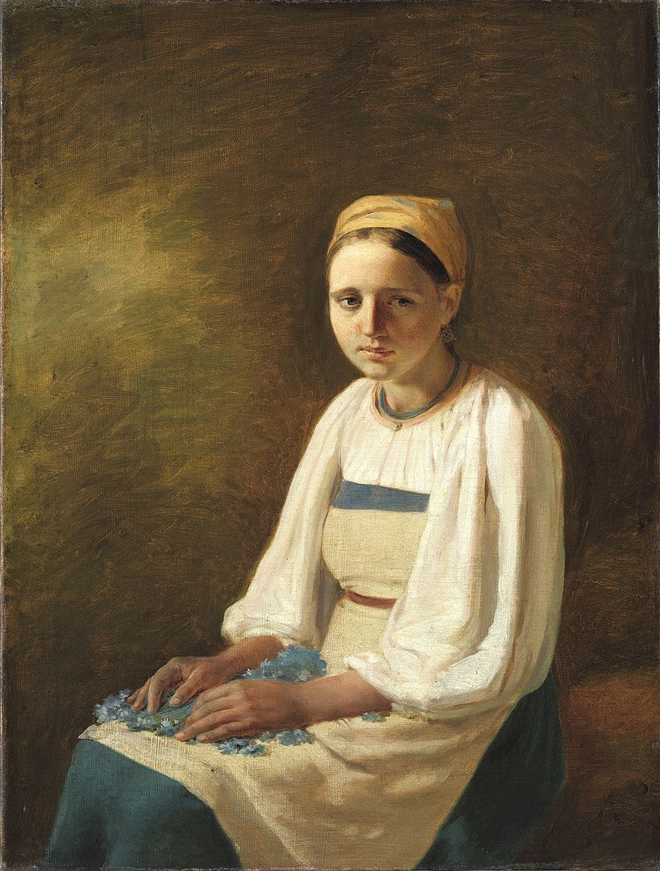
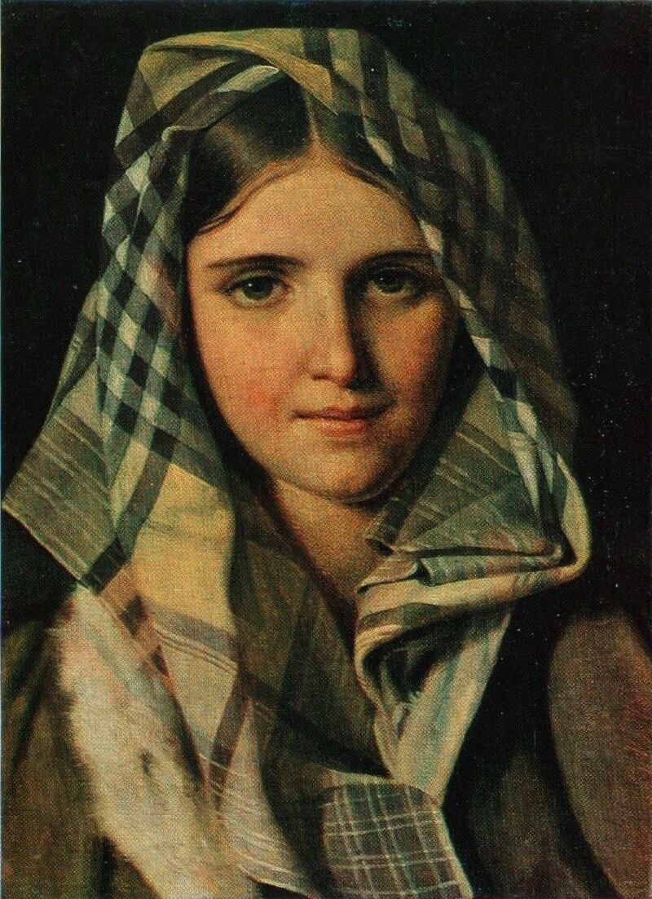
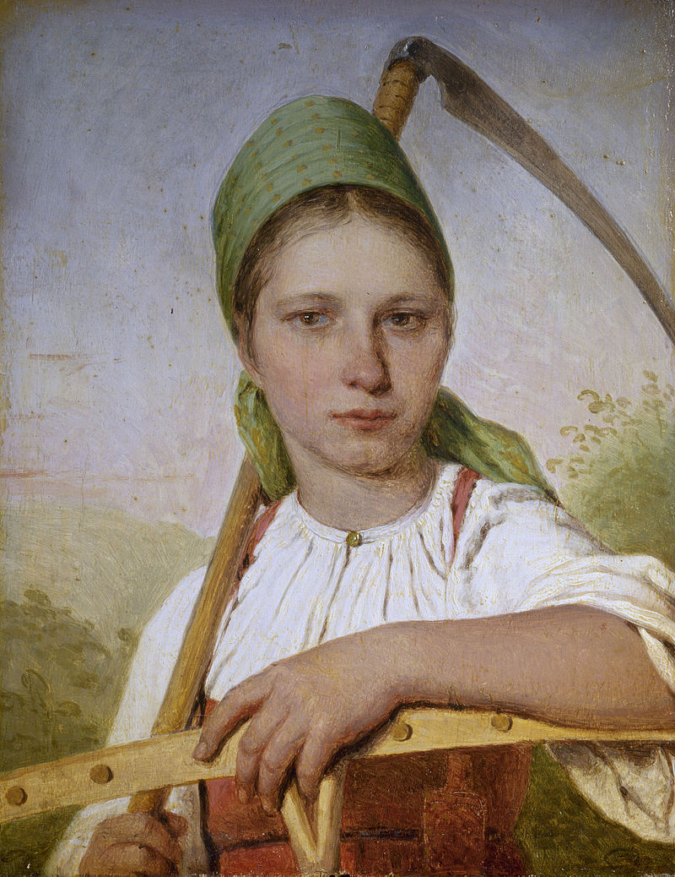
Значение Венецианова сегодня
Венецианов остается важной фигурой в русском искусстве. Его работы актуальны и сегодня. Они показывают красоту простой жизни. Они напоминают о ценности труда и человечности.
А. Венецианов «Крестьянка с косой и граблями» 1824 г.
А. Венецианов «Крестьянка с васильками» 1820 г.
А. Венецианов «Девушка в платке» 1820 г.

Slide 9
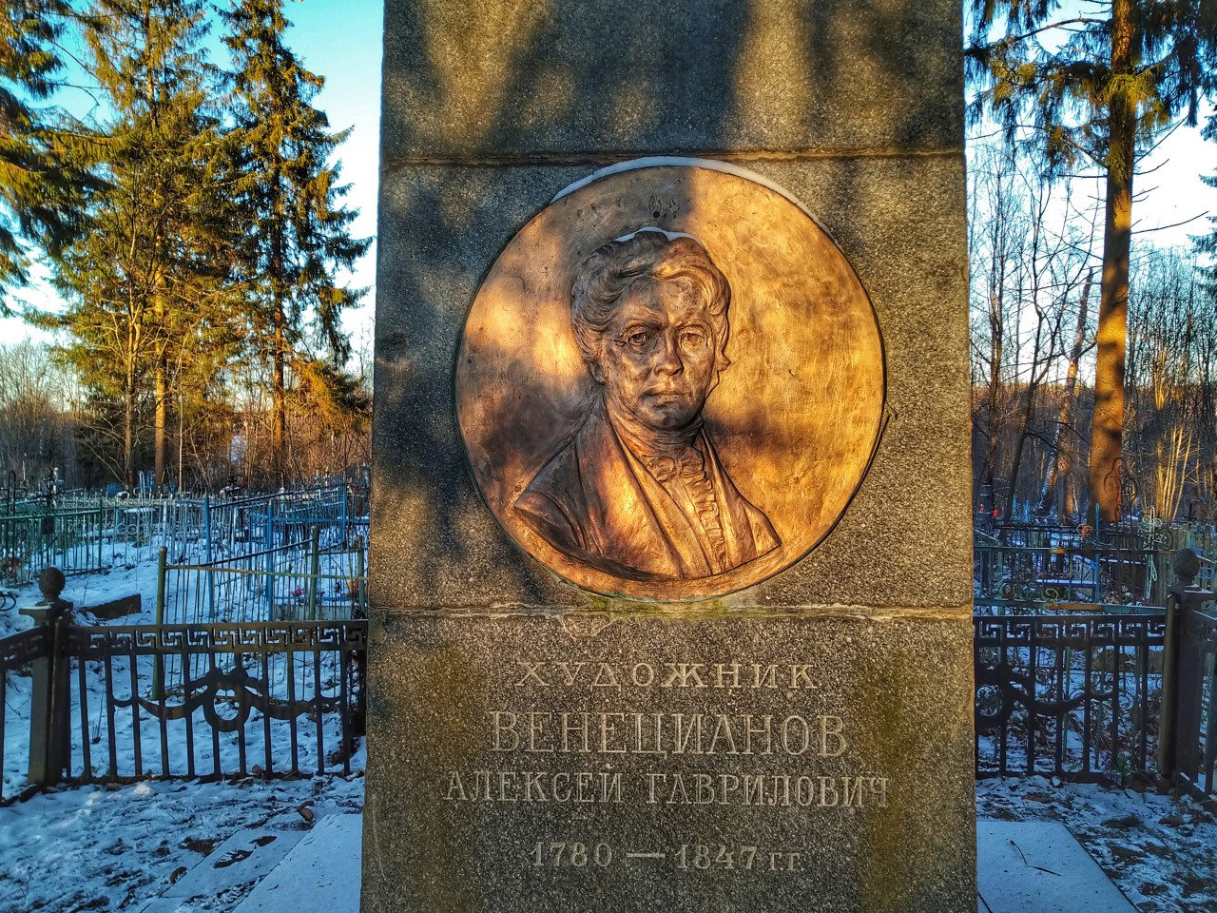
Могила художника находится в деревне Венецианово (ранее — Дубровское). Здесь его похоронили в декабре 1847г

Slide 10
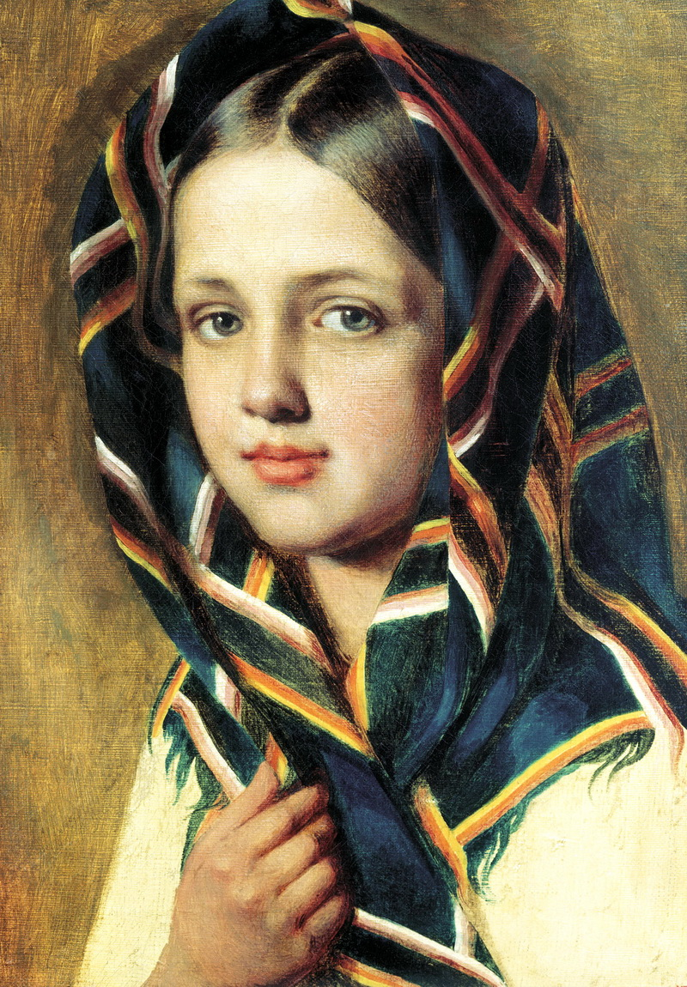
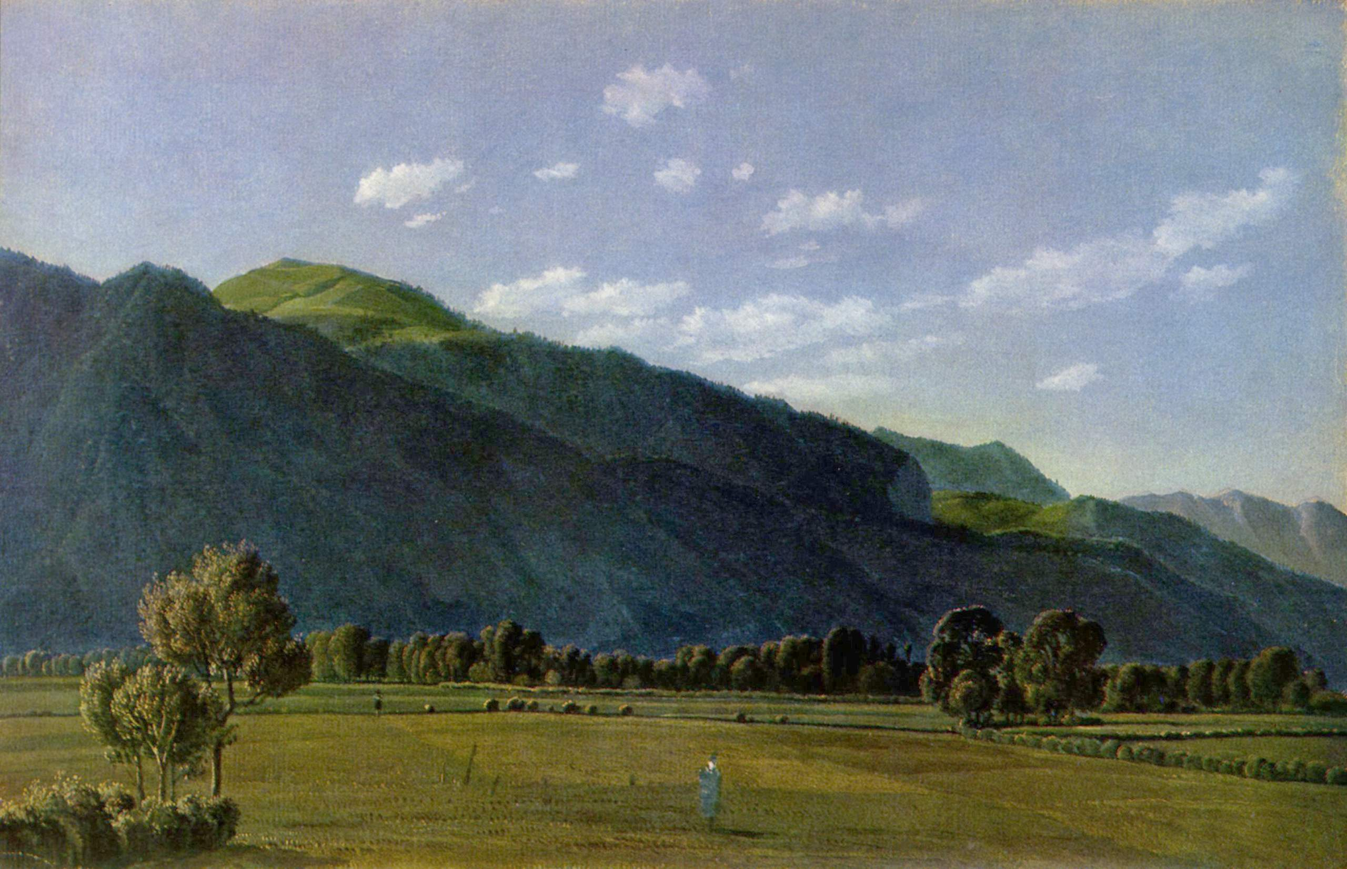
Спасибо за внимание!

